Slide 1
Государственное бюджетное профессиональное образовательное учреждение Республики Крым
«Симферопольский колледж сферы обслуживания и дизайна»
Презентация
МДК.03 Эксплуатация контрольно-кассовой техники
Преподаватель высшей квалификационной категории: Егорова Т.Г.

Slide 2
Тема: Работа контролера-кассира в течение смены
на разных типах контрольно-кассовой техники

Slide 3
Цели занятия:
Обучающие: -совершенствовать умение обучающихся работать на контрольно-кассовой технике,
-формировать умение правильно производить расчет с покупателем,
-самостоятельно решать проблемные ситуации, возникающие в работе кассира в течение смены,
-формировать профессиональные знания для дальнейшего использования их в практической деятельности.
Воспитательные: - воспитание интереса к профессии, изучаемому предмету через создание проблемных ситуаций с целью совершенствования профессионального мастерства;
-формирование стремления к высокому качеству результатов труда;
- привитие профессиональных навыков высокой культуры обслуживания покупателей.
Развивающие: - развитие у обучающихся логического мышления, активности, самостоятельности; познавательного интереса, а также навыков самоконтроля;
- вырабатывать умения обосновывать свои ответы на заданные вопросы;
- приобщение к самостоятельному решению учебно-производственных задач.

Slide 4
Разминка
1.Вычислительная и счетно-суммирующая машина для обслуживания покупателей.
2. Первичный учетный документ, сформированный в электронной форме, отпечатанный с применением контрольно-кассовой техники в момент расчета.
3. Последовательность символов, представляющая собой уникальный номер экземпляра товара.
4. Прием (получение) и выплата денежных средств наличными деньгами и (или) в безналичном порядке за товары.
5. Код маркировки в машиночитаемой форме, представленный в виде штрихового кода
6.Внесение налоговым органом записи об экземпляре модели контрольно-кассовой техники, ее фискального накопителя.
7. Программно-аппаратное шифровальное (криптографическое) средство защиты фискальных данных в опломбированном корпусе.

Slide 5
Разминка (ответы)
1. ККМ.
2. Кассовый чек
3. Код идентификации
4. Расчеты
5. Средство идентификации
6. Регистрация контрольно-кассовой техники
7.Фискальная память

Slide 6
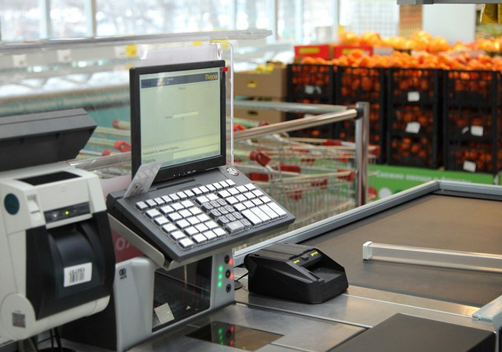
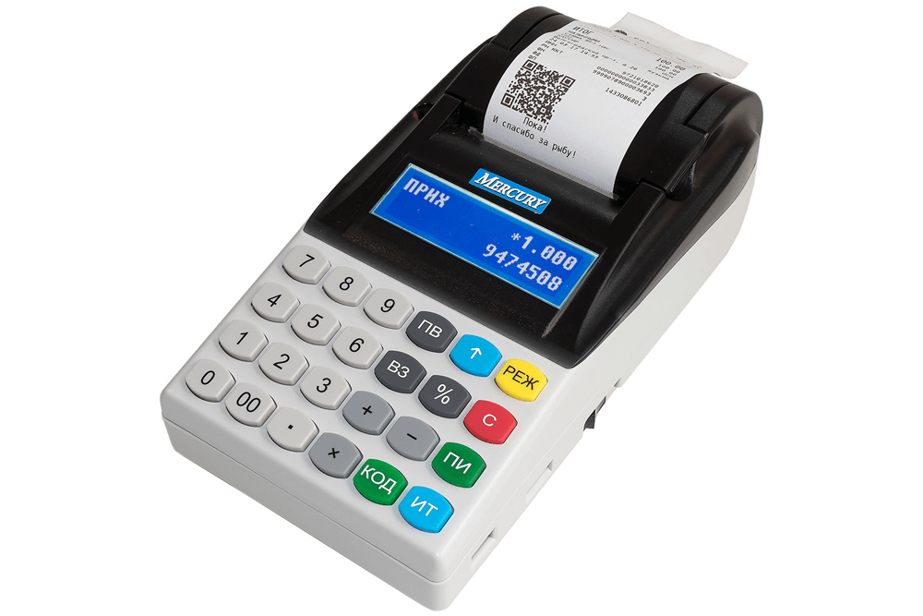
Типы ККТ

Slide 7
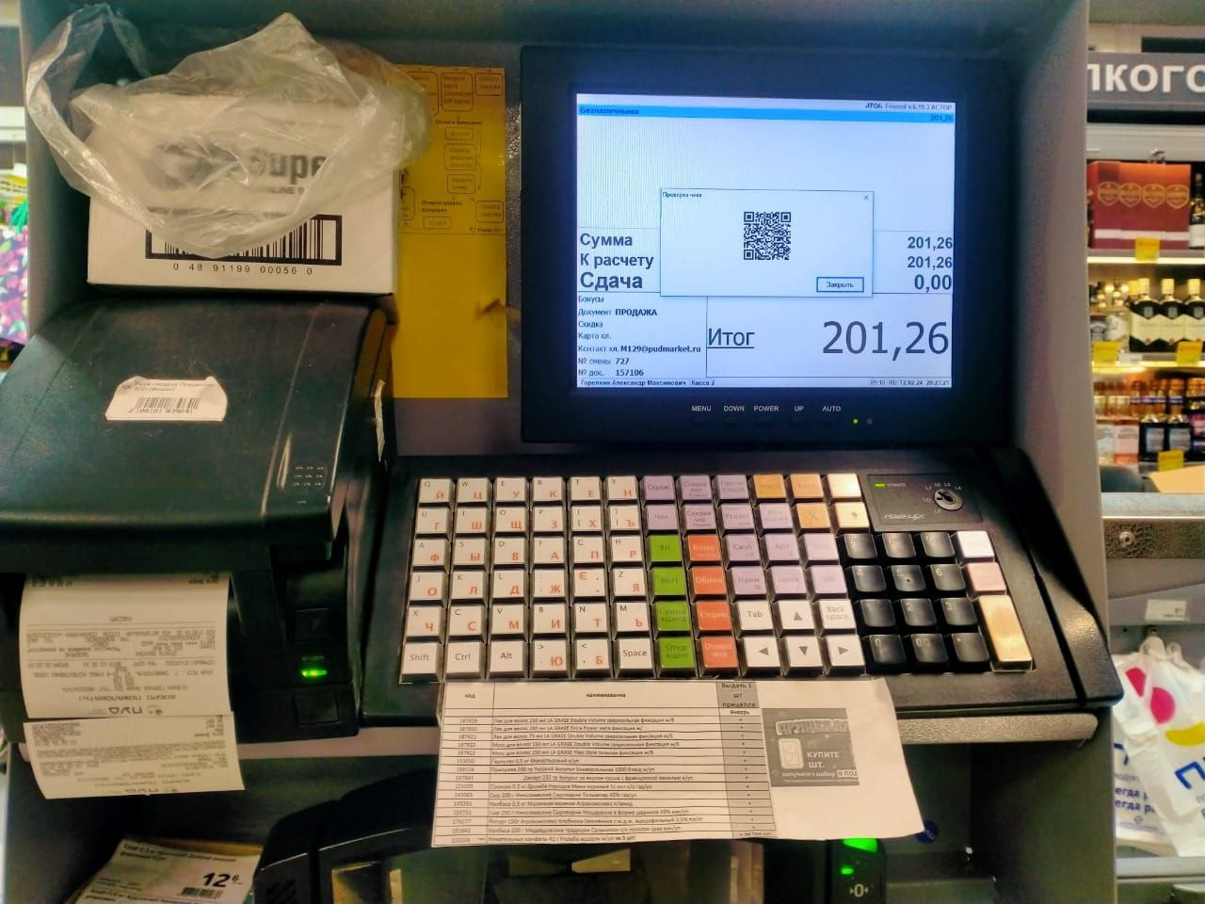

Slide 8

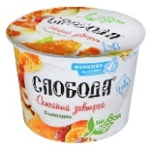

Задание №1
1.Включить кассу
2.Выполнить Х отчет
3.Получить нулевой чек
4.Обслужить покупателя:
2п. чая «Майский» 100гр.
3 йогурта «Слобода»
1 б. кофе «Neskafe»
Сдача с 1000руб.
Провести возврат 1 йогурта.
5.Обслужить 2 покупателя:

Slide 10
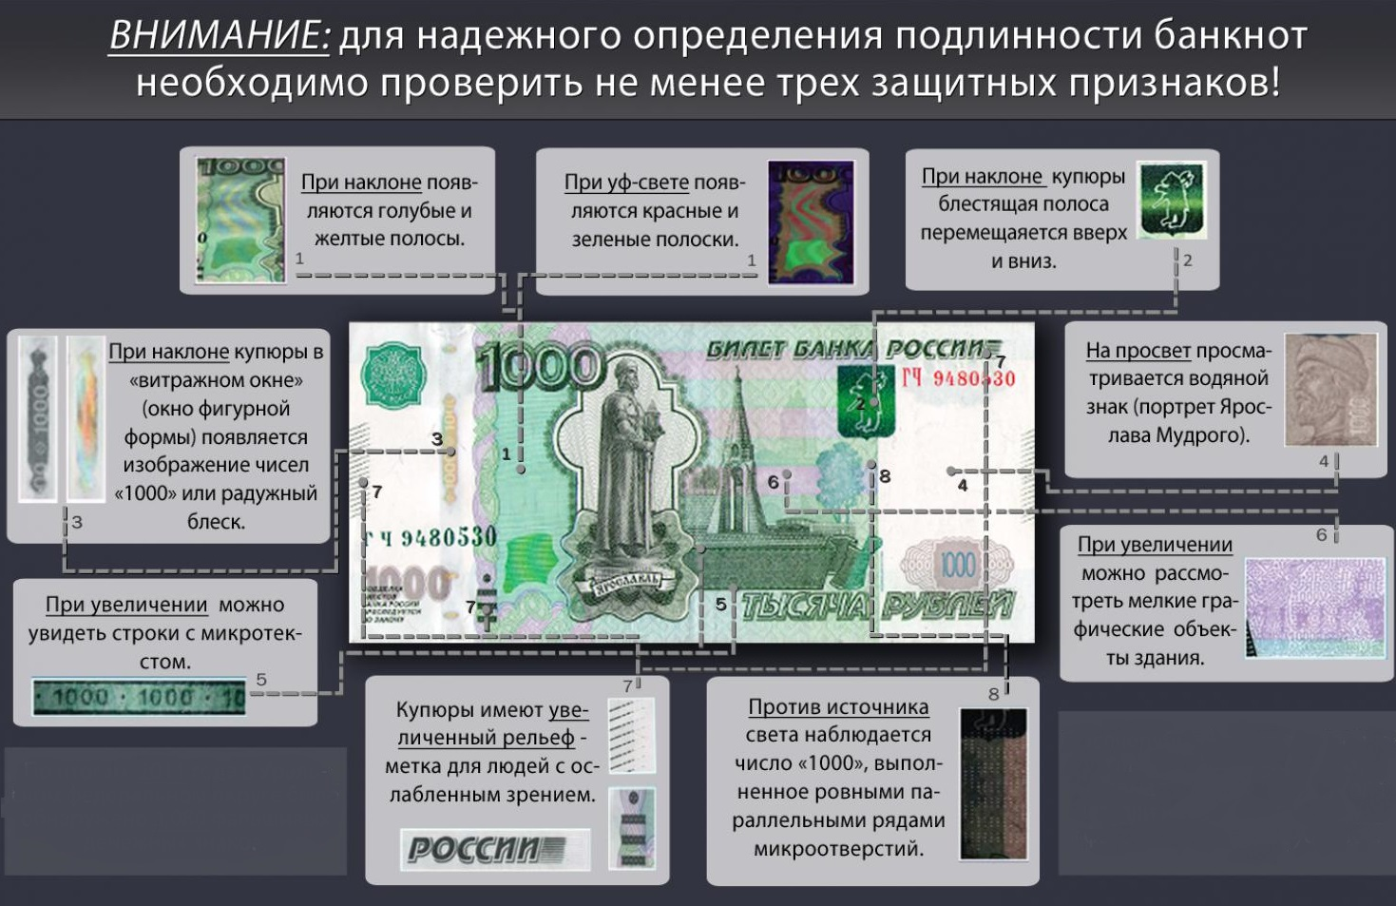

Slide 11
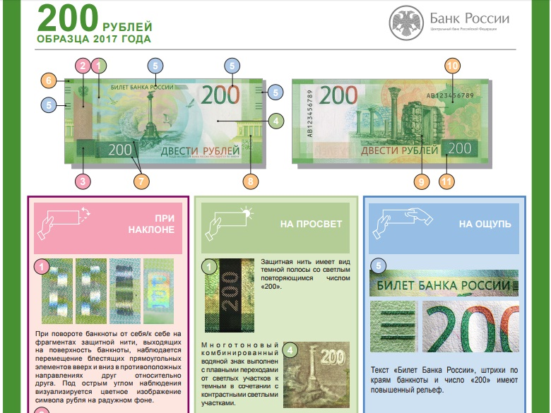

Slide 12
Время продажи алкогольной продукции
с 10:00 до 23:00
Основание:
Закон Республики Крым от 6.11.2014 № 3-ЗРК/2014 "О государственном регулировании в сфере розничной продажи алкогольной продукции и спиртосодержащей продукции и об установлении ограничений их реализации на территории Республики Крым"

Slide 13
Федеральный закон от 23.02.2013 N 15-ФЗ (ред. от 24.07.2023) "Об охране здоровья граждан от воздействия окружающего табачного дыма, последствий потребления табака или потребления никотинсодержащей продукции"
Статья 20. 4. Не допускается потребление табака, потребление никотинсодержащей продукции, использование кальянов и устройств для потребления никотинсодержащей продукции несовершеннолетними.

Slide 14
Типовые ситуации при обслуживании покупателей
1.Кассир начал сканировать товар, но покупатель просит кассира повременить с оплатой товара, так как он хочет еще вернуться в торговый зал, потому что забыл еще кое-что купить.
2. Покупатель отказывается оплатить отсканированную покупку, мотивируя отсутствием нужной денежной суммы.
3. Покупатель расплачивается ветхой или рваной купюрой за товар.
4. Кассир, соблюдая стандарты, предлагает пакетик покупателю, у которого мелкий товар. Покупатель отвечает грубостью.
5. Покупатель передумал брать товар, который принес на кассу. Кассир вежливо попросил его отнести товар на место. Покупатель отказывается.
6. Покупателя мучает жажда. Он, совершая покупки в торговом зале, берет бутылку минеральной воды, открывает и выпивает ее. На кассу он приходит с пустой бутылкой
7. Покупатель утверждает, что в чеке есть сумма денег, которая, по его мнению, лишняя. Ваши действия.

Slide 15
Типовые ситуации при обслуживании покупателей
8. На кассе покупатель выясняет, что цена на ценнике не соответствует цене в чеке. Кассир говорит, что на самом деле на полке цена неправильная.
9. Покупатель, после того как приобрел покупку и вышел из магазина, возвращается через 10-15 минут и обращается к охраннику с заявлением, что кассир ошибся и недодал ему 100 рублей сдачи.
10. Покупатель просит пачку сигарет определенной ТМ. Кассир говорит, что таких сигарет нет. Покупатель начинает возмущаться, потому что видел сигареты на другой кассе.
11. Покупатель со спиртными напитками подходит к кассе. Кассир не может определить возраст покупателя.

Slide 16
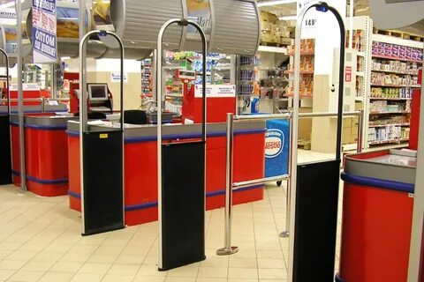
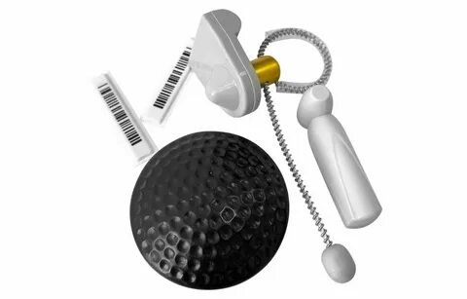
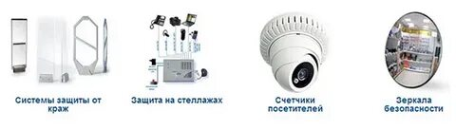
Противокражные системы

Slide 17
-Дисциплинированность
-Аккуратность
-Наблюдательность
-Стрессоустойчивость
-Исполнительность
-Тактичность
-Глазомер
-Ответственность
-Вежливость
Профессиональные качества контролера-кассира
- Профессиональная компетентность
-Усидчивость
- Честность
-Доброжелательность
-Способность к концентрации внимания
-Толерантность в общении
-Устойчивость внимания
-Эмоциональная устойчивость
-Хорошо развитые зрение и слух
-Хорошо развитые коммуникативные способности

Slide 18
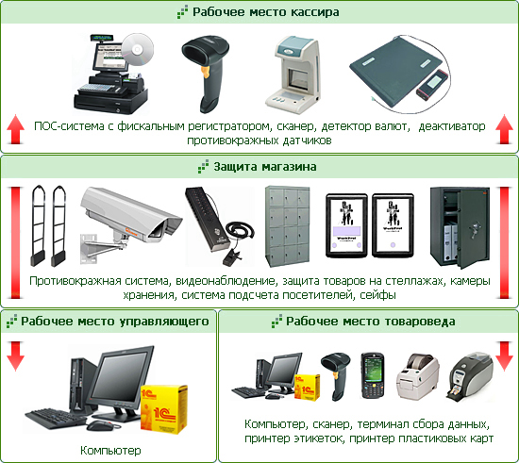

Slide 19
В соответствии со ст.14.16 КоАП РФ продажа алкогольной продукции
несовершеннолетним влечет наложение административного штрафа на граждан в размере от тридцати тысяч до пятидесяти тысяч рублей; на должностных лиц - от ста тысяч до двухсот тысяч рублей; на юридических лиц - от трехсот тысяч до пятисот тысяч рублей.

Slide 20
Рефлексия.
-что сложного в работе кассира?
- наиболее часто встречаемые ошибки?
-какие ситуации были у вас?
Сообщение о результатах и достижении цели занятия.
Задание на дом: Конспект по подготовке ККТ к работе , обслуживанию покупателей.

